Slide 1
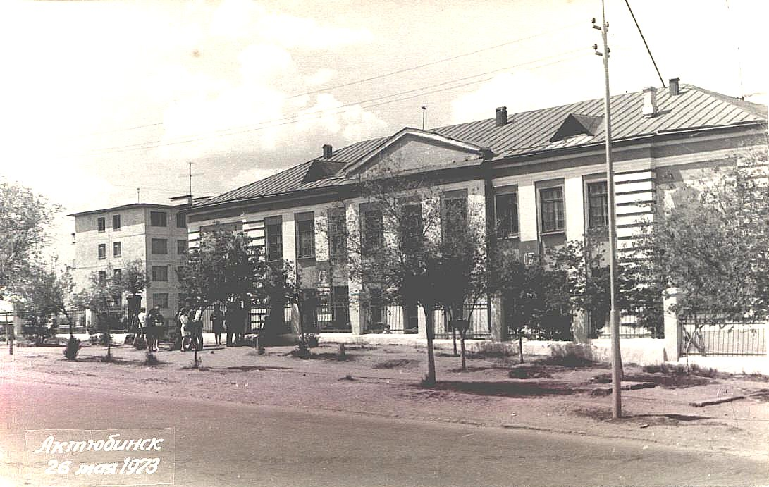
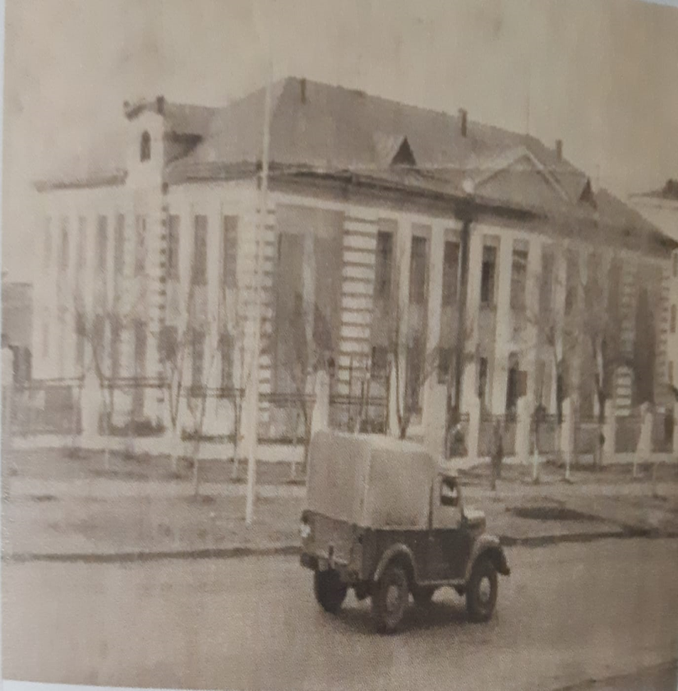
КГУ «Средняя школа №22»
100 лет назад в декабре 1923 года наша школа гостеприимно распахнула свои двери для первых учеников.
Так начиналась история нашей школы №22 по адресу:
город Актобе, ул. Шернияза, дом 29

Slide 2
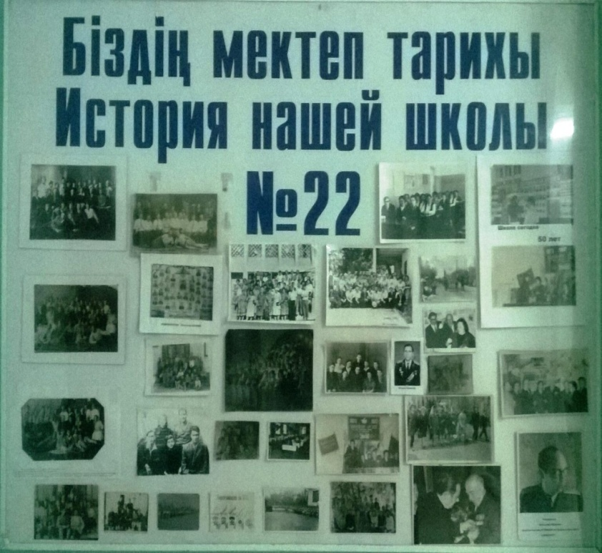
КГУ «Средняя школа №22»
Именовалась железнодорожной средней школой № 45.
С 1948 года называли «Образцовой».
С 1958 г в течении 3 лет была Школа № 470 Казахской железной дороги
С 01.01.1961 г переименована в среднюю школу №22

Slide 3
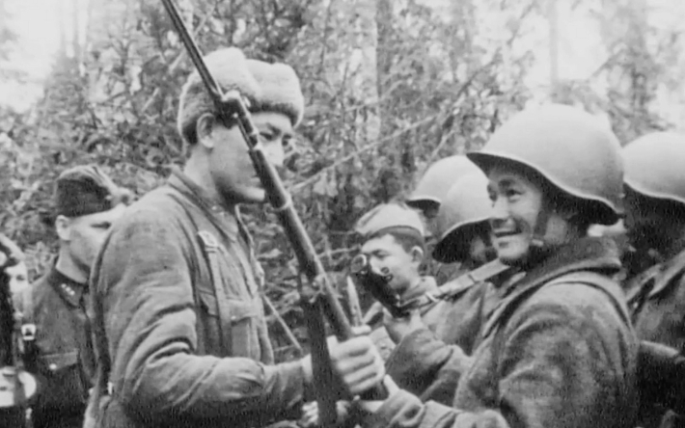
КГУ «Средняя школа №22»
1941-1945 гг. на базе школы был открыт штаб легендарной 312 стрелковой дивизии.

Slide 4
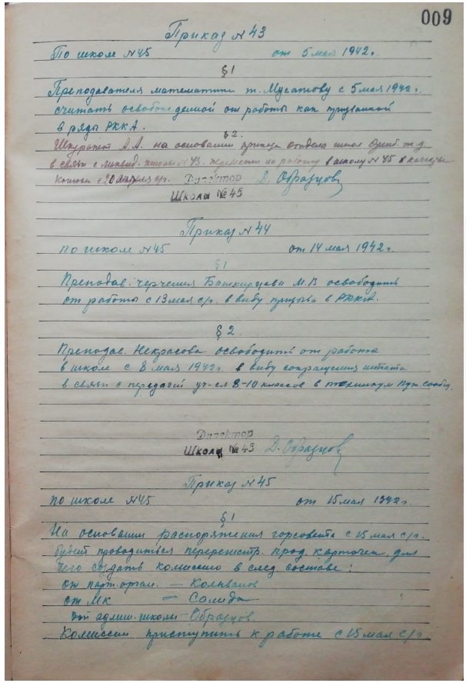
«Листая страницы …»
Приказ №43
По школе №45 от 5 мая 1942 г
Преподавателя математики т. Мусатову с 5 мая 1942 г считать освобожденной от работы как призванной в ряды РККА.
Приказ №44
По школе №45 от 14 мая 1942 г
Преподавателя черчения т. Башкирцева М.В. Освободить от работы с 13 мая 1942 г в виду призыва в РККА.

Slide 5
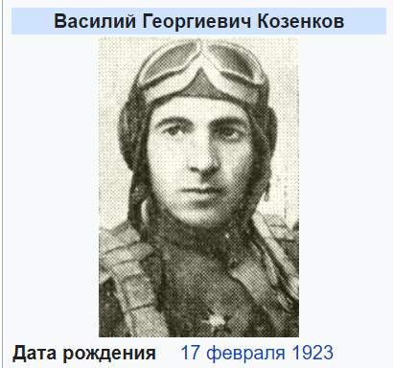
КГУ «Средняя школа №22»
Многие комсомольцы нашей школы добровольно или по призыву уходили на фронт. Среди них был будущий герой ВОВ Козенков Василий Георгиевич. Он погиб в 1944 году, и 6 мая 1965 года нашей школе было присвоено его имя.
Установлена на фасаде мемориальная доска

Slide 6
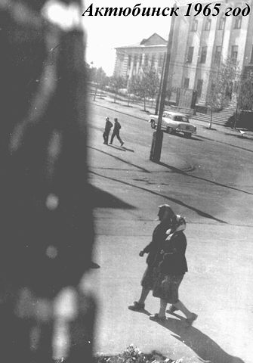
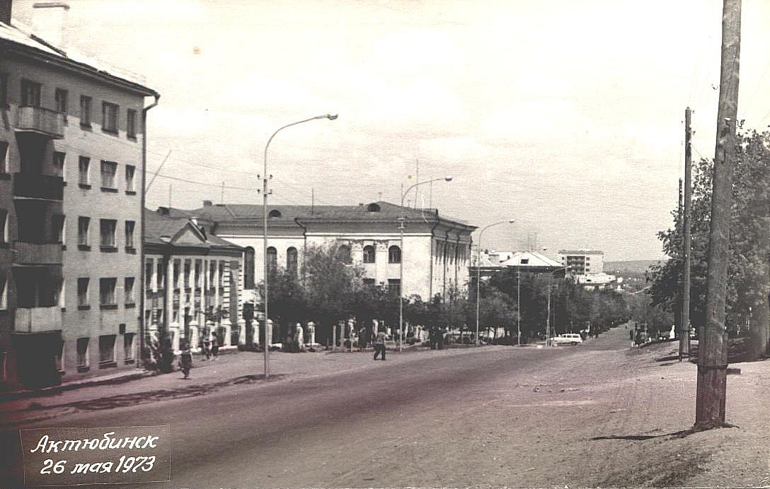
КГУ «Средняя школа №22»

Slide 7
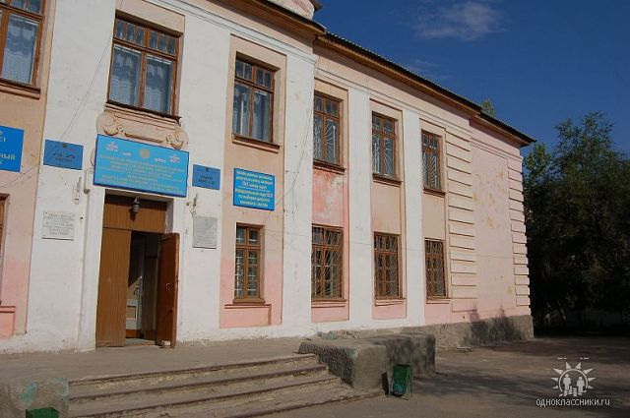
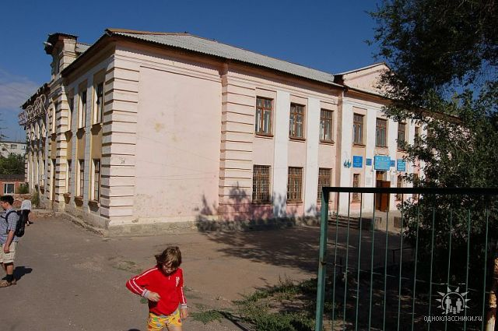
КГУ «Средняя школа №22»

Slide 8
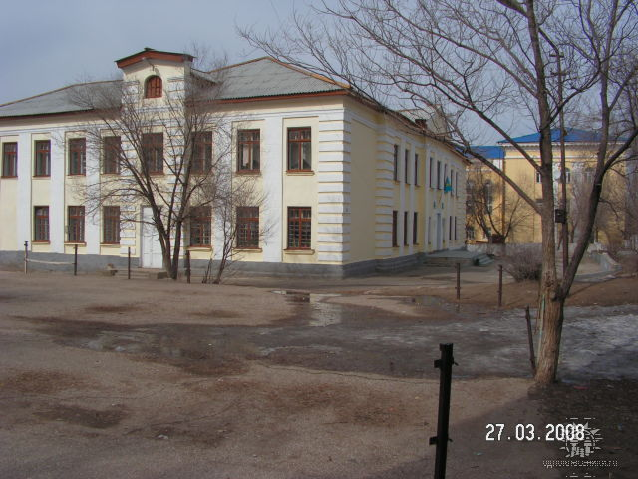
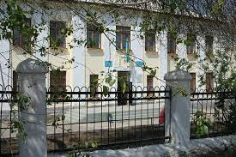
КГУ «Средняя школа №22»

Slide 9
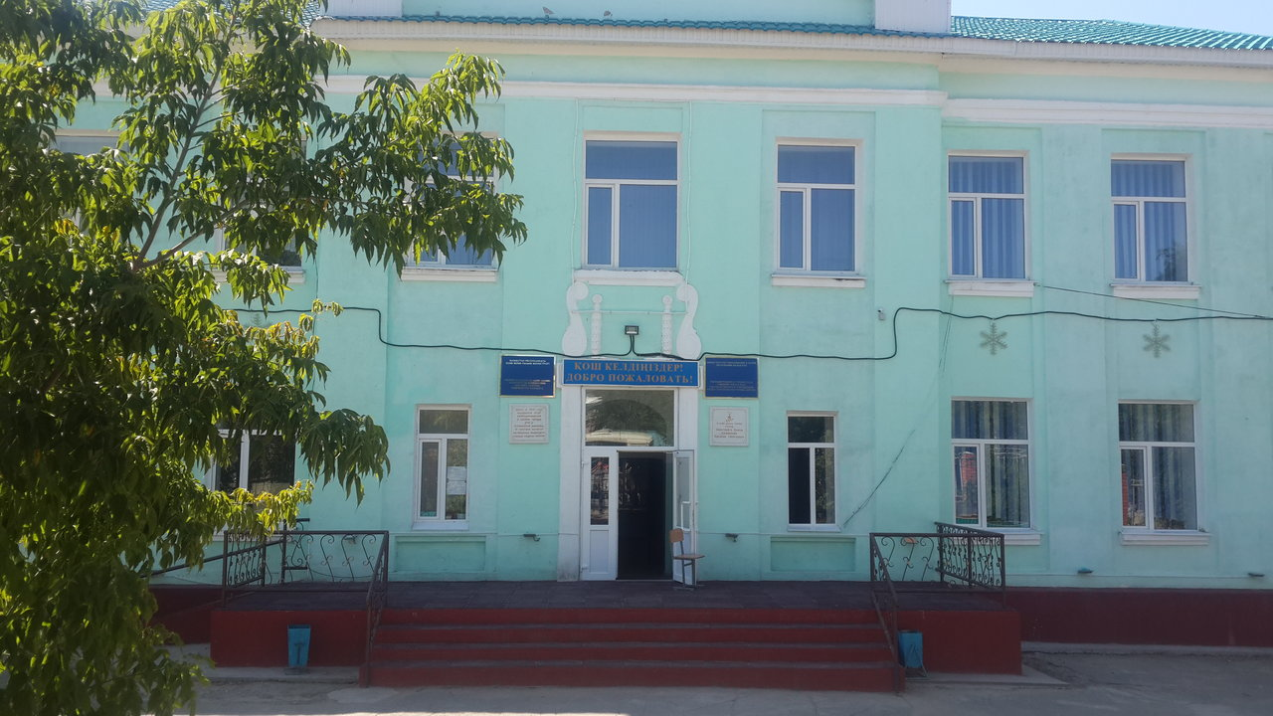
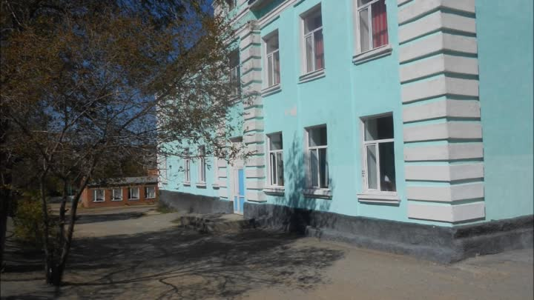
КГУ «Средняя школа №22»

Slide 10
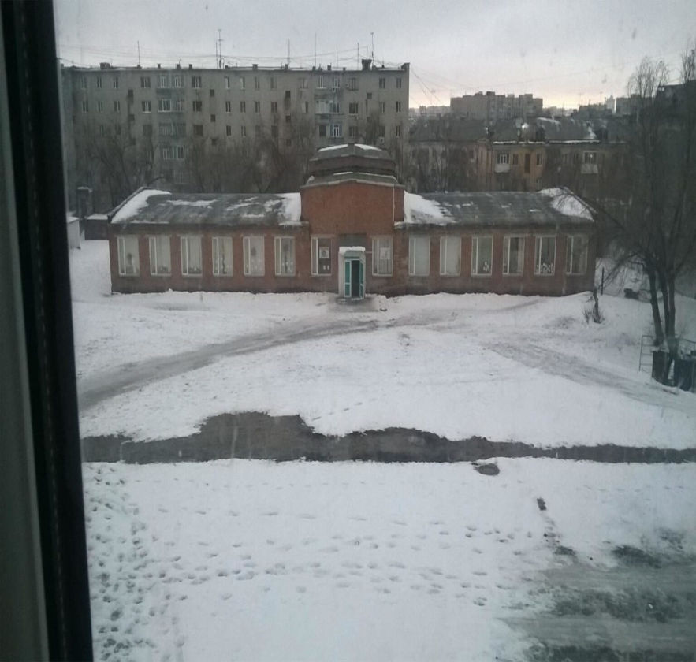
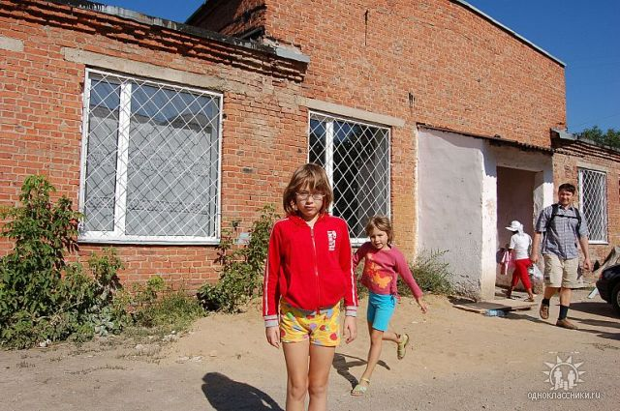
КГУ «Средняя школа №22»

Slide 11
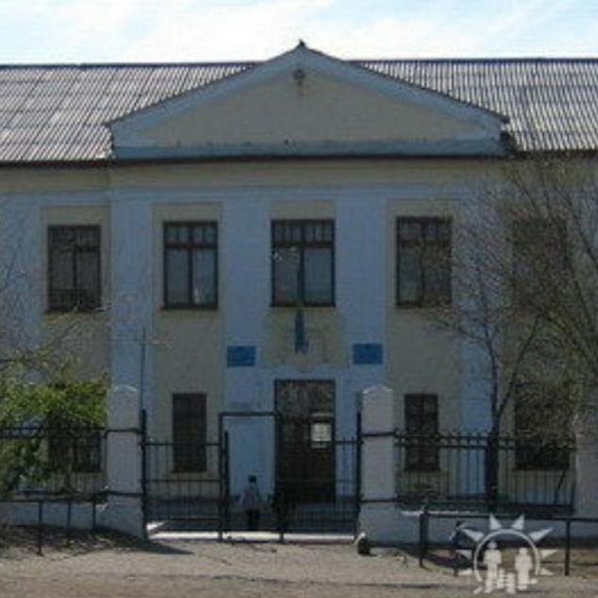
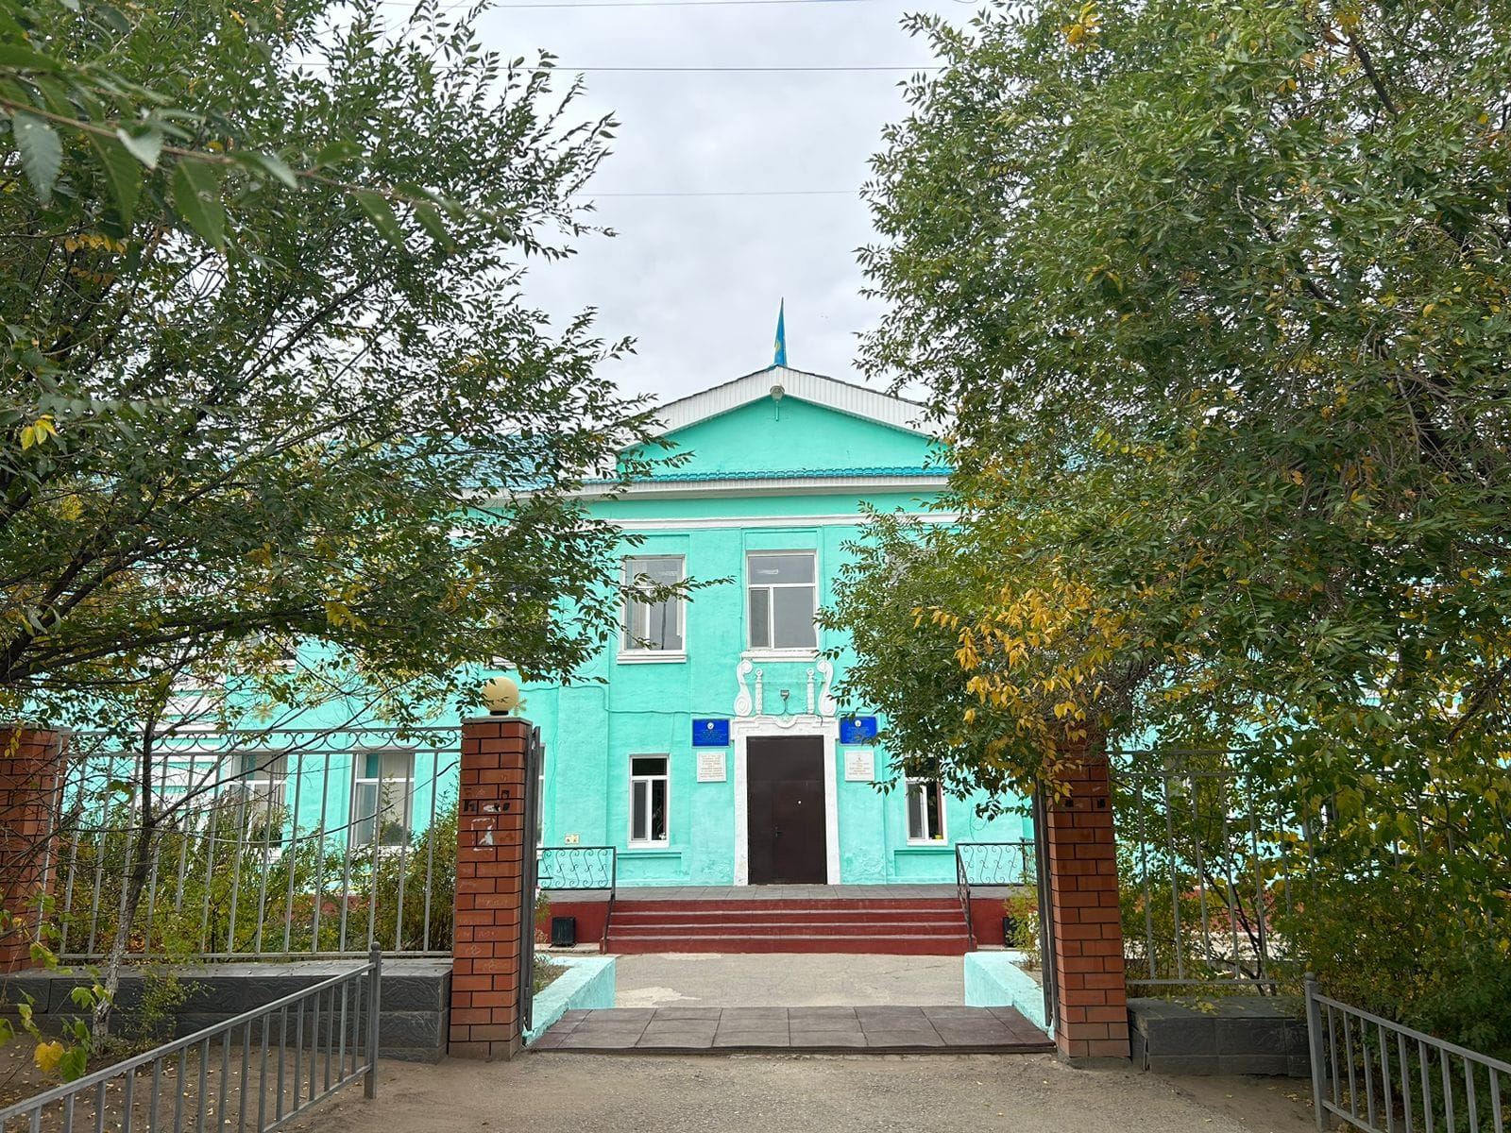
КГУ «Средняя школа №22»

Slide 12
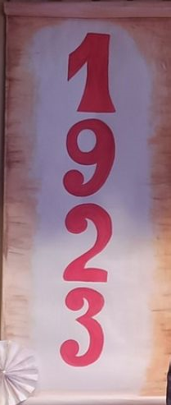
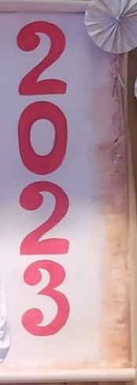
С Юбилеем,
родная школа!
100 лет
Юбилей – это замечательная возможность не только оглянуться назад и порадоваться достижениям, но и с вдохновением и оптимизмом посмотреть вперед!
Желаем каждый день убеждаться в том, что жизнь прекрасна!

